Slide 1
BÀI BÁO CÁO CÔNG NGHỆ PHẦN MỀM CỦA NHÓM 10
Nguyễn Văn Huy
Ngô Quang linh
Nguyễn Tiến Quang

Slide 2
PHÂN TÍCH THIẾT KẾ XÂY DỰNG VẬN HÀNH WEBSITE XEM PHIM
PHÂN TÍCH
THIẾT KẾ
XÂY DỰNG
THỬ NGHIỆM
VẬN HÀNH
BẢO TRÌ

Slide 3
PHÂN TÍCH
Tạo trang web bằng html,css,javascrip
Sự dụng githup để làm việc nhóm
Dùng facebook để làm bộ nhớ
Sử dụng nhóm chat để trao đổi thông tin

Slide 4
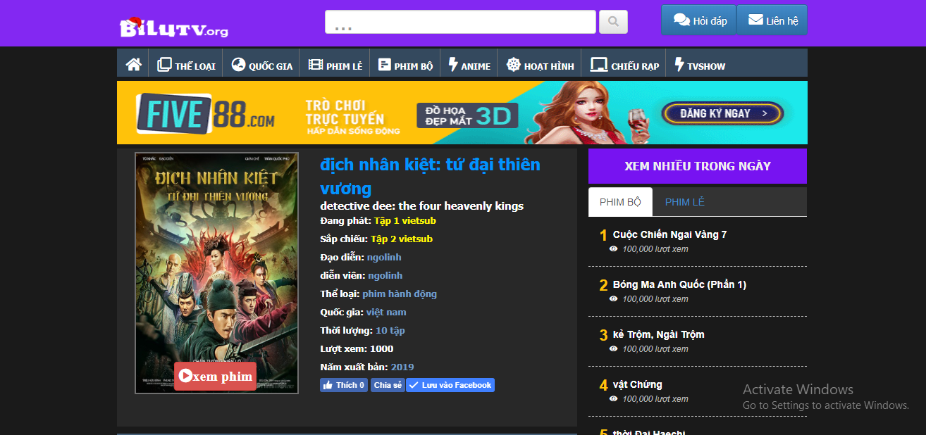
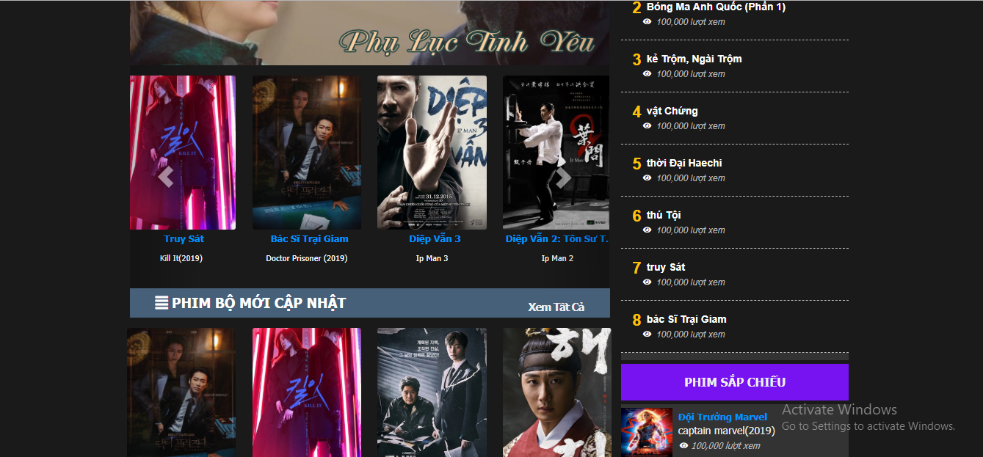
THIẾT KẾ GIAO DIỆN

Slide 5
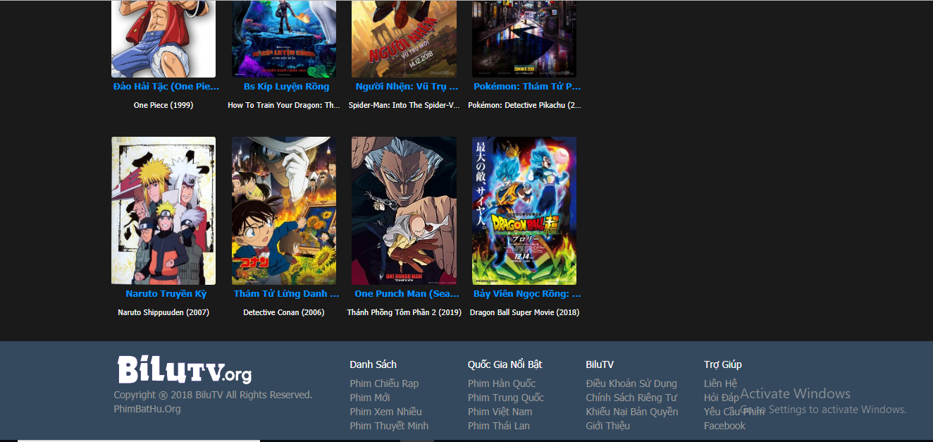
THIẾT KẾ GIAO DIỆN

Slide 6
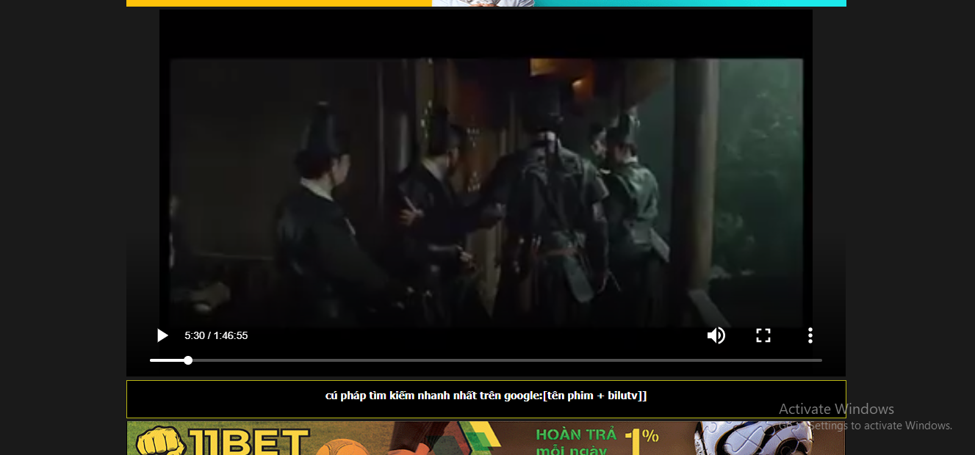
THIẾT KẾ GIAO DIỆN
Khi bấm vào link phim

Slide 7
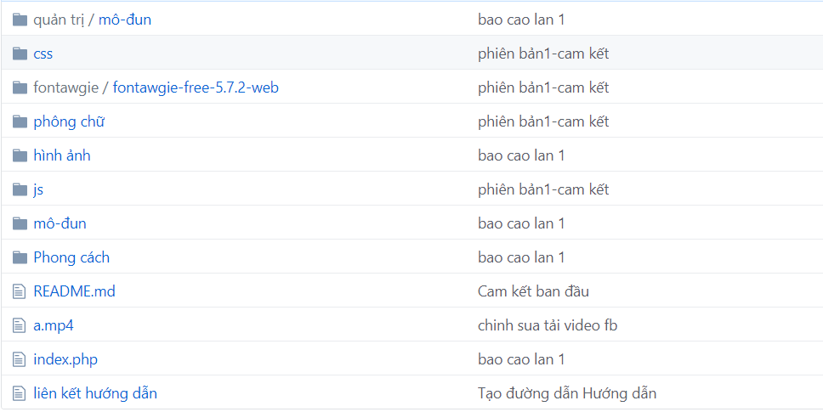
XÂY DỰNG
Sử dụng githup
https://github.com/ngoquanglinh/websitexemphimonline-nhom10

Slide 8
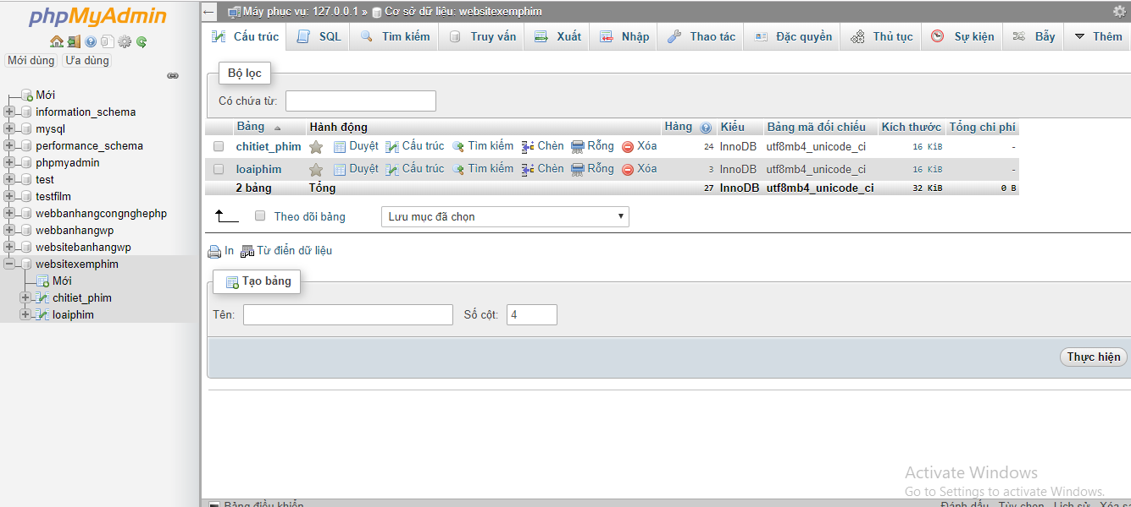
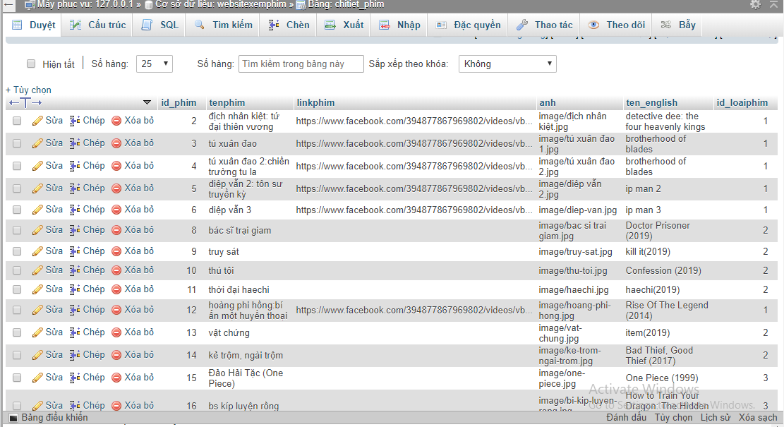
XÂY DỰNG
Cơ sở dữ liệu

Slide 9
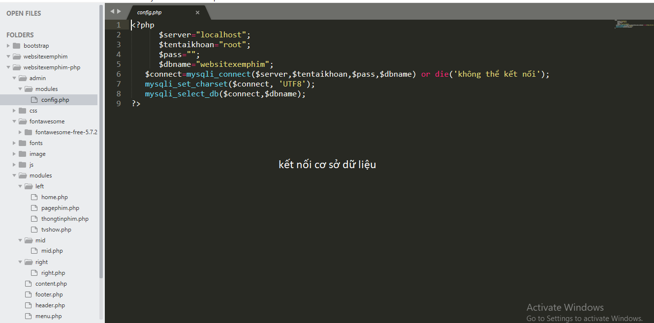
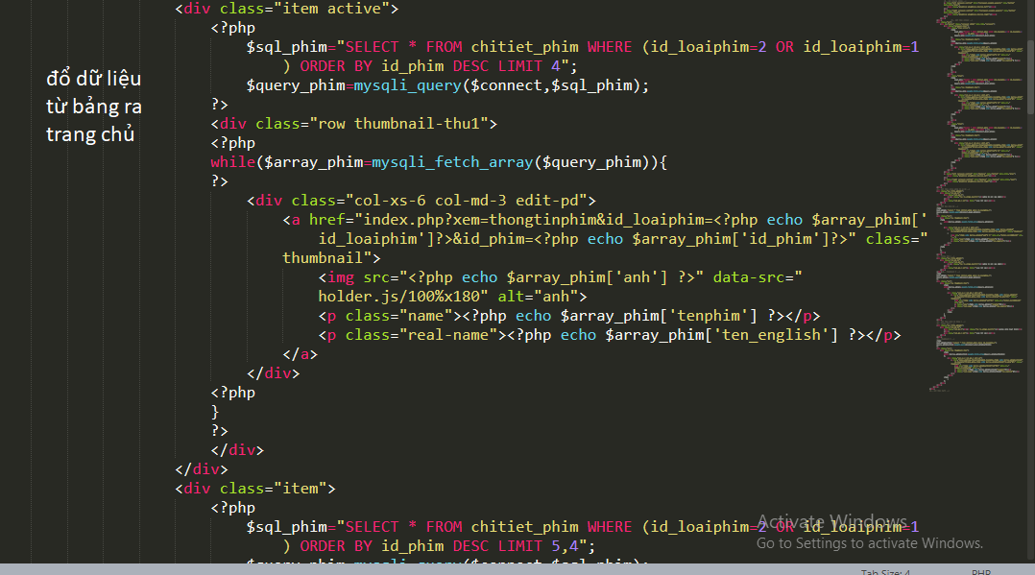
XÂY DỰNG
KẾT NỐI CSDL

Slide 10
THỬ NGHIỆM
Đang chạy thử nghiệm offline bằng phần mềm hỗ trợ môi trường xampp
Localhost:81/websitexemphim

Slide 11
KHÓ KHĂN VÀ HẠN CHẾ
Chưa sử dụng thành thạo được githup
Còn phụ thuộc nhiều vào các trang mạng hỗ trợ
Một số phim đăng lên vẫn bị xóa vì lý do bản quyền

